Slide 1









PHÒNG GD & ĐT QUẬN LONG BIÊN
CHÀO MỪNG CÁC EM ĐẾN VỚI TIẾT HỌC
TNXH – LỚP 1

Slide 2

CHÀO MỪNG CÁC CON HỌC SINH
ĐẾN VỚI BÀI HỌC
Môn: Tự nhiên và Xã hội – Lớp 1

Slide 3







Giấy trắng, giấy màu
Sách giáo khoa
Hộp màu
Bút chì, thước kẻ, tẩy
Chú ý lắng nghe, quan sát video

Slide 4

KHỞI ĐỘNG

Slide 5


Cái gì để tránh nắng mưa
Đêm được an giấc xưa nay vẫn cần?
Ngôi nhà

Slide 6

Bài 2:
NGÔI NHÀ CỦA EM (Tiết 1)

Slide 7



MỤC TIÊU BÀI HỌC
Nêu được địa chỉ nhà của mình
(Giới thiệu đơn giản về ngôi nhà của mình)
Phát hiện được nhiều loại nhà ở khác nhau
qua quan sát hình trong SGK
Nêu được một số đặc điểm và quang cảnh
xung quanh nhà ở

Slide 8
KHÁM PHÁ

Slide 9

Hoạt động 1:
NGÔI NHÀ CỦA MINH

Slide 10


Xin chào các bạn, mình là Minh…

Slide 11
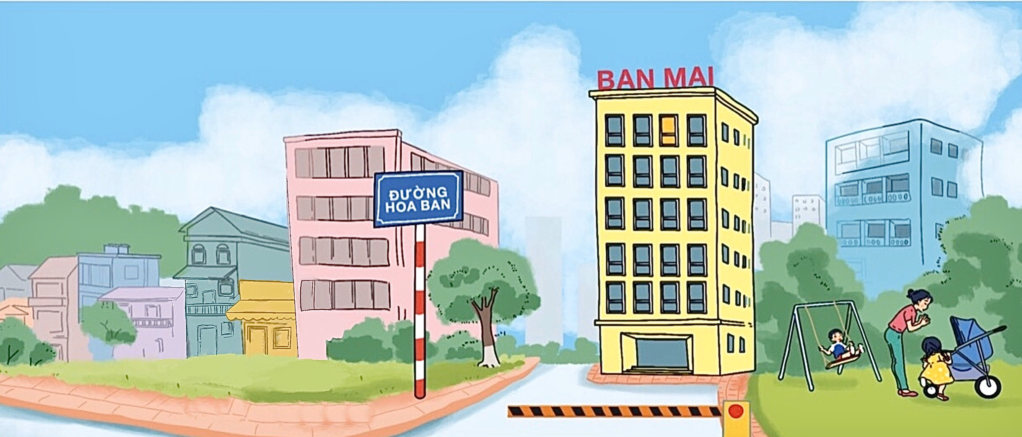

1. Đố các bạn biết nhà mình ở đâu?
2. Khung cảnh xung quanh nhà mình có đặc điểm gì?

Slide 12

Nhà của Minh

Slide 13
Hoạt động 2:
TÌM HIỂU MỘT SỐ LOẠI NHÀ Ở

Slide 14
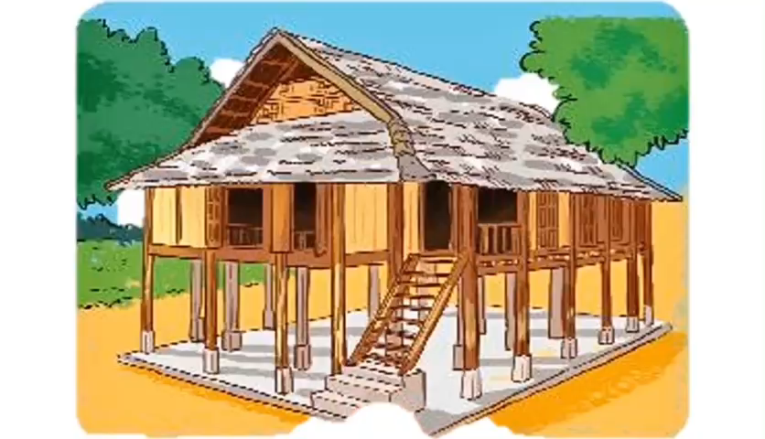

Slide 15

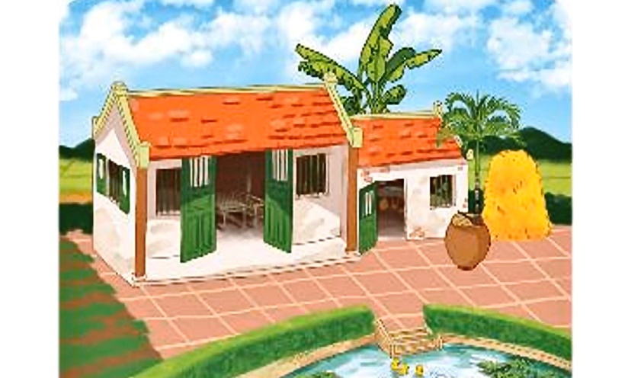

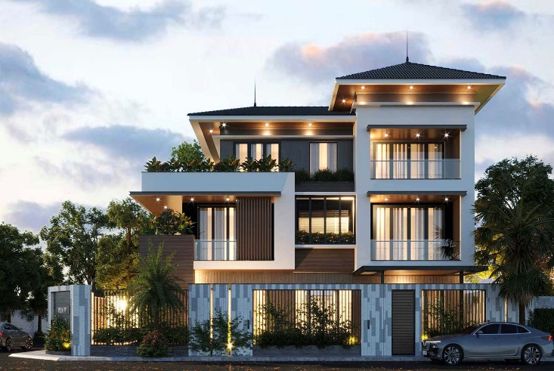
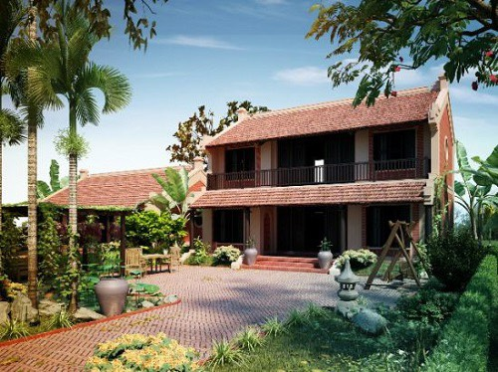
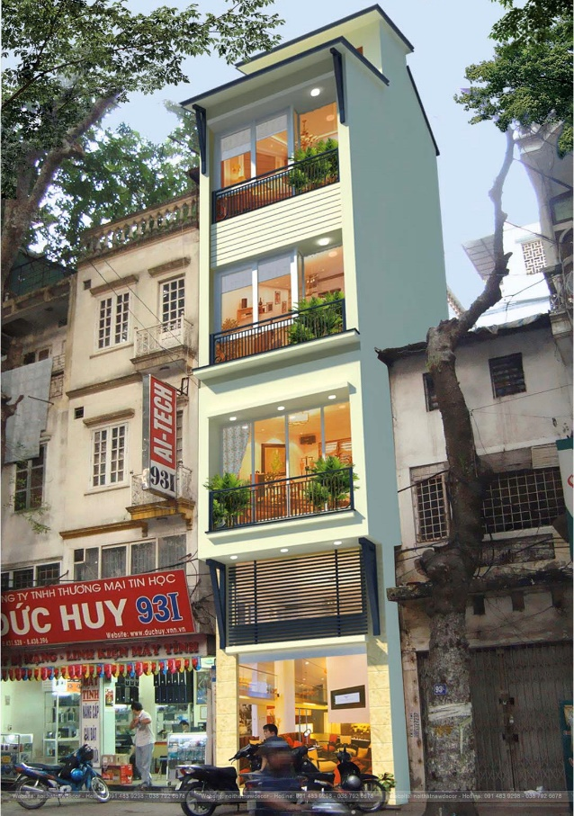

Có rất nhiều loại nhà ở khác nhau và đặc điểm không gian xung quanh của từng loại nhà ở cũng khác nhau.
Kể tên các loại nhà ở và giới thiệu một số loại nhà ở, khung cảnh xung quanh nhà ở mà các bạn vừa quan sát trong video.

Slide 16
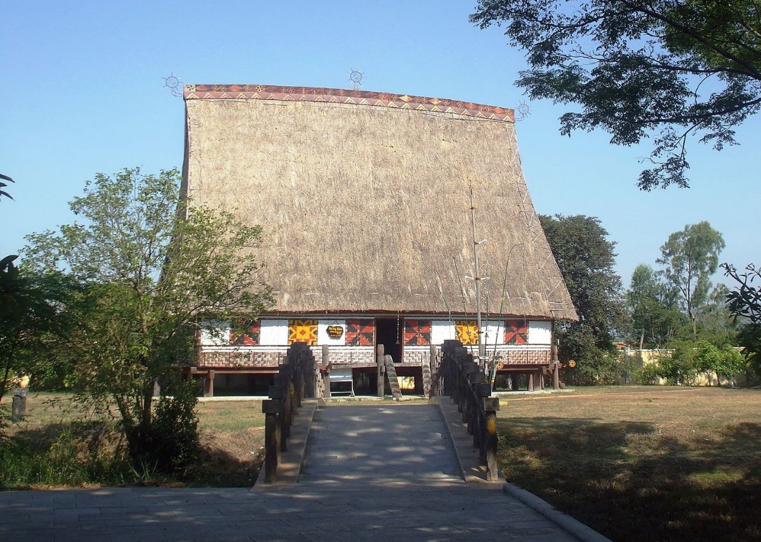
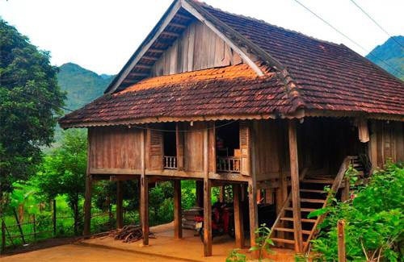
Nhà sàn – Đặc trưng của đồng bào dân tộc miền núi
Nhà sàn của dân tộc Ba-na
Nhà sàn của dân tộc Thái

Slide 17
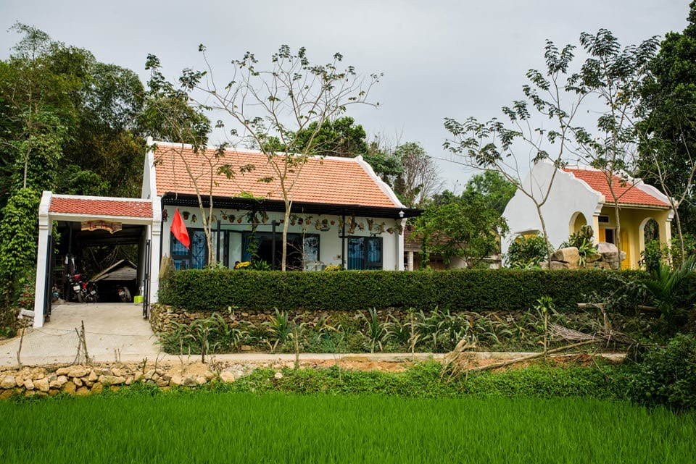
Nhà ở vùng nông thôn
Nhà mái ngói 1 tầng
Nhà mái ngói 2 tầng

Slide 18

Nhà nổi – Nhà ở vùng sông nước

Slide 19
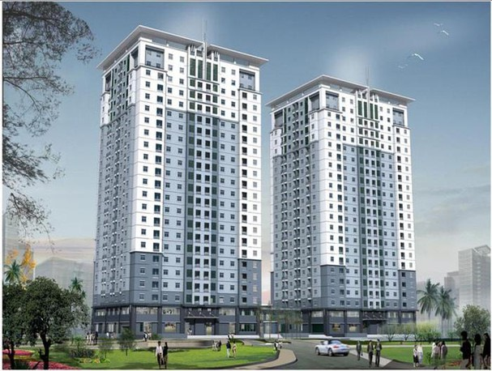
Các loại nhà ở thành phố
Chung cư
Biệt thự
Nhà cao tầng ở phố

Slide 20


Slide 21

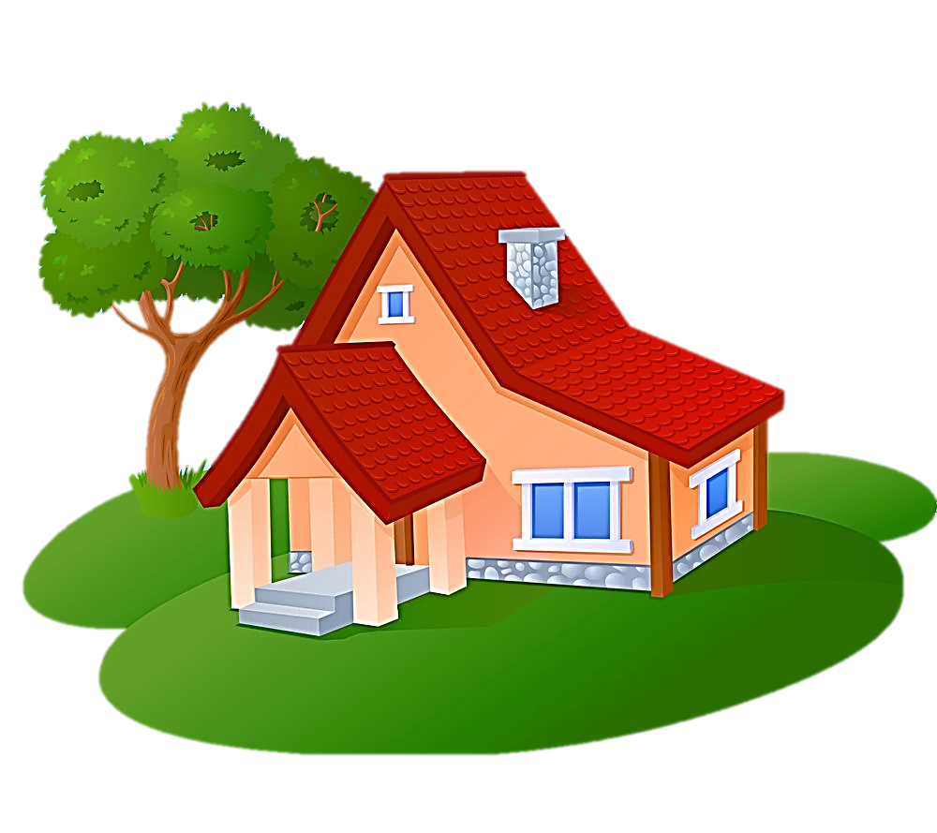
KẾT LUẬN:
Nhà ở là nơi sinh sống và làm việc của mọi người, là tổ ấm của gia đình. Dù ở nhà to, nhà nhỏ, nhà mái ngói, hay nhà cao tầng, mái bằng thì ngôi nhà đó cũng rất gần gũi, yêu thương và thân thiết.

Slide 22
Hoạt động 3:
THỰC HÀNH – VẬN DỤNG

Slide 23

Thực hành:
Nêu địa chỉ và giới thiệu quang cảnh xung quanh nhà ở của em
Vận dụng:
Vẽ, trang trí thiệp mời sinh nhật
và gửi đến bạn của em

Slide 24

Thực hành:
Nêu địa chỉ và giới thiệu quang cảnh xung quanh nhà ở của em
Địa chỉ nhà ở là ở đâu?
Đặc điểm
nhà ở ra sao?
Quang cảnh
xung quanh nhà
như thế nào?
Nhà con ở giống với các
loại nhà ở nào mà mình
được tìm hiểu?

Slide 25
Thực hành:
Nêu địa chỉ và giới thiệu quang cảnh xung quanh nhà ở của em
Địa chỉ nhà ở là ở đâu?
Đặc điểm
nhà ở ra sao?
Quang cảnh
xung quanh nhà
như thế nào?
Nhà con ở giống với các
loại nhà ở nào mà mình
được tìm hiểu?

Slide 26
Vận dụng: Vẽ, trang trí thiệp mời sinh nhật và gửi đến bạn của em

Slide 27



Slide 28
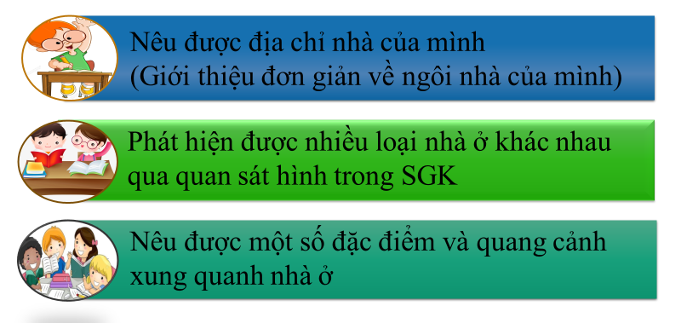
NGÔI NHÀ CỦA EM (Tiết 1)

Slide 29

ĐỊNH HƯỚNG BÀI HỌC SAU
Ngôi nhà của em – Tiết 2

Slide 30


CHÚC CÁC CON HỌC SINH
CHĂM NGOAN, HỌC GIỎI!

